Slide 1

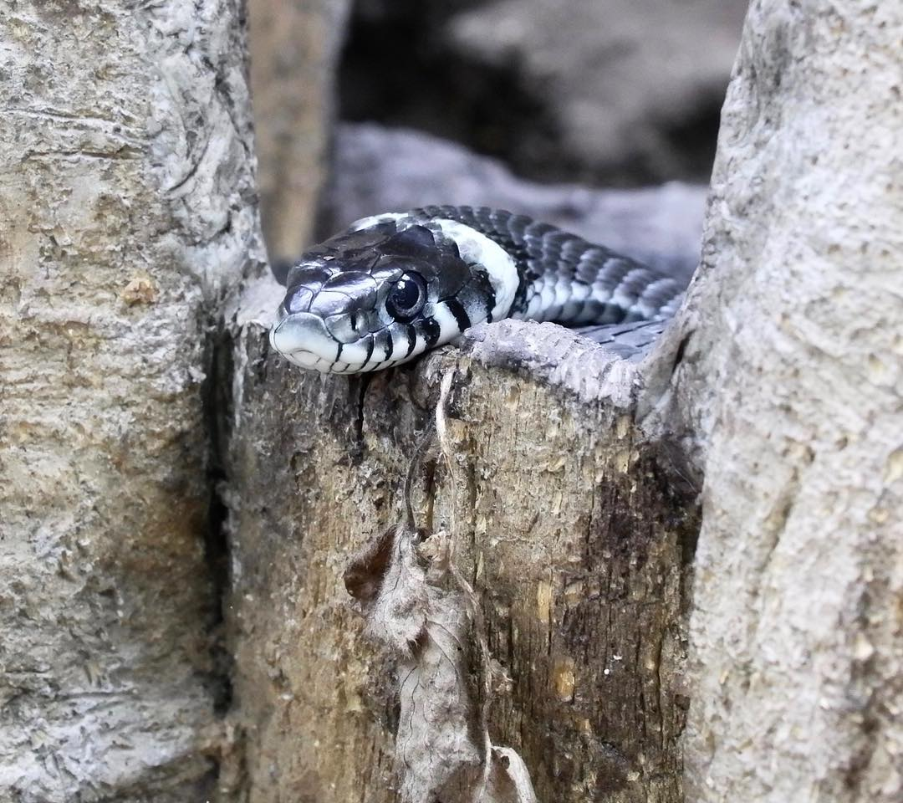
Lyrická poezie
„ženská“, „něco míň“ než epika
rituály, pastvy, na cestách, při společné práci, na hostinách, pohřbech, o samotě…
loitsut: zaříkadla, zaklínadla
Puun löyly, kivosen lämmin,
hiki vanhan Väinämöisen,
Maarian makea leipä,
mesileipä Lemminkäisen,
monesta hyvästä tehty,
useasta siunaeltu!
Maa on isäs, maa on emos,
multa sinä, multa minä,
maata yhteistä elämme.

Slide 2

Období autonomie (1809-1905)
1812: hlavním městem Helsinky
literární rozdělení:
A) turkuská romantika (Turun romantiikka) – konec 1827
  Adolf Ivar Arwidsson (1791-1858)
  Svenskar äro vi inte längre, ryssar vilja vi inte bli, låt oss alltså bli finnar!
B) helsinská romantika (Helsingin romantiikka) – 30. a 40. léta
  Lauantaiseura: J. V. Snellman, Z. Topelius ml., U. Cygnaeus, J. L. Runeberg…

Slide 3
Elias Lönnrot (1802-1884)
1822: studuje v Turku, pak v Helsinkách
1833: lékařem v Kajaani
1828-1844: celkem jedenáct cest za sběrem lidové poezie
1840: vydává Kanteletar (lidová lyrika)
1853: profesorem finského jazyka a literatury v Helsinkách (do 1862)
vydal také sbírku přísloví, hádanek a zaříkadel; velký finsko-švédský slovník; knihy o finské historii a botanice; časopis Mehiläinen
ovlivnili jej: H. G. Porthan, Reinhold von Becker, Friedrich August Wolf, Friedrich Robert Faehlman

Slide 4
Kalevaly
pět Kaleval:
a) Sikermä-Kalevala (1833, Kalevala v cyklech)
b) Alku-Kalevala (1833, Proto-Kalevala) – 5 052 veršů
c) Kalevala taikka vanhoja Karjalan runoja Suomen kansan muinaisista ajoista, „Vanha Kalevala“ (1835-1836, Kalevala aneb Staré karelské básně z dávných dob finského národa, „Stará Kalevala“) – 12 078 veršů
d) Uusi Kalevala (1849, Nová Kalevala) – 22 795 veršů
e) Koulu-Kalevala (1862, Školní Kalevala) – 9 732 veršů

Slide 5
Johan Ludvig Runeberg (1804-1977)
z Pietarsaari (Jakobstadu)
Král Fjalar, Lovci losů (1832), Příběhy praporčíka Ståla (1848, 1860, odtud budoucí hymna Vårt land + Lotta Svärd)
pochází od něj současný význam slova „sisu“
5. 2. = „vlajkovací den“ (liputuspäivä), Runebergova cena za literaturu

Slide 6
Johan Vilhelm Snellman (1806-1881)
filosof, státník, národohospodář, fenoman („yksi kieli, yksi mieli“)
národní literatura:
  psána jazykem národního společenství
  vyjadřuje duchovní rozvoj národního společenství
  je národně uvědomělá
  dává národnímu společenství příklad
  udržuje národní duch a podporuje vzdělání
Matti Klinge: protestantská etika, blízkost přírodě, identifikace s „prostým“ finsky mluvícím lidem
ředitel školy v Kuopiu (noviny Saima), od 1856 profesor filozofie, 1863 senátorem → kielireskripti + 1865 marka

Slide 7
Zacharias Topelius ml. (1818-1898)
z Nykarlebyy (Uusikaarlepyy)
Felčarovy povídky (Fältskärns berättelser, 1851-1866)
pohádky pro děti (Čtení pro děti (Läsning för barn), lyrika, historické romány, učebnice (Boken om vårt land, 1875)
Koivu ja tähti: http://s1.doria.fi/helmi/bk/1800/fem19980058/slides/219.html

Slide 8

Vzestup finské literatury:
Aleksis Kivi (1834-1872)
vl. jménem Alexis Stenvall
zakladatel moderního finského románu, dramatu a částečně i poezie
dvanáct divadelních her (Kullervo 1859/1864, Lea – premiéra 1869, komedie Ševci z Nummi (Nummisuutarit, 1864))
SEDM BRATŘÍ (Seitsemän veljestä, knižně 1870)

Slide 9
„Moderní průlom“ ve Skandinávii
doba realismu a naturalismu
Georg Brandes (1842-1927) – Dán, literární kritik a esejista, 1871 – přednášky na Kodaňské univerzitě o soudobé evropské literatuře:
„Literatura má předkládat problémy k diskuzi.“
vliv mj. na Henrika Ibsena a Augusta Strindberga (Červený pokoj, 1879)

Slide 10
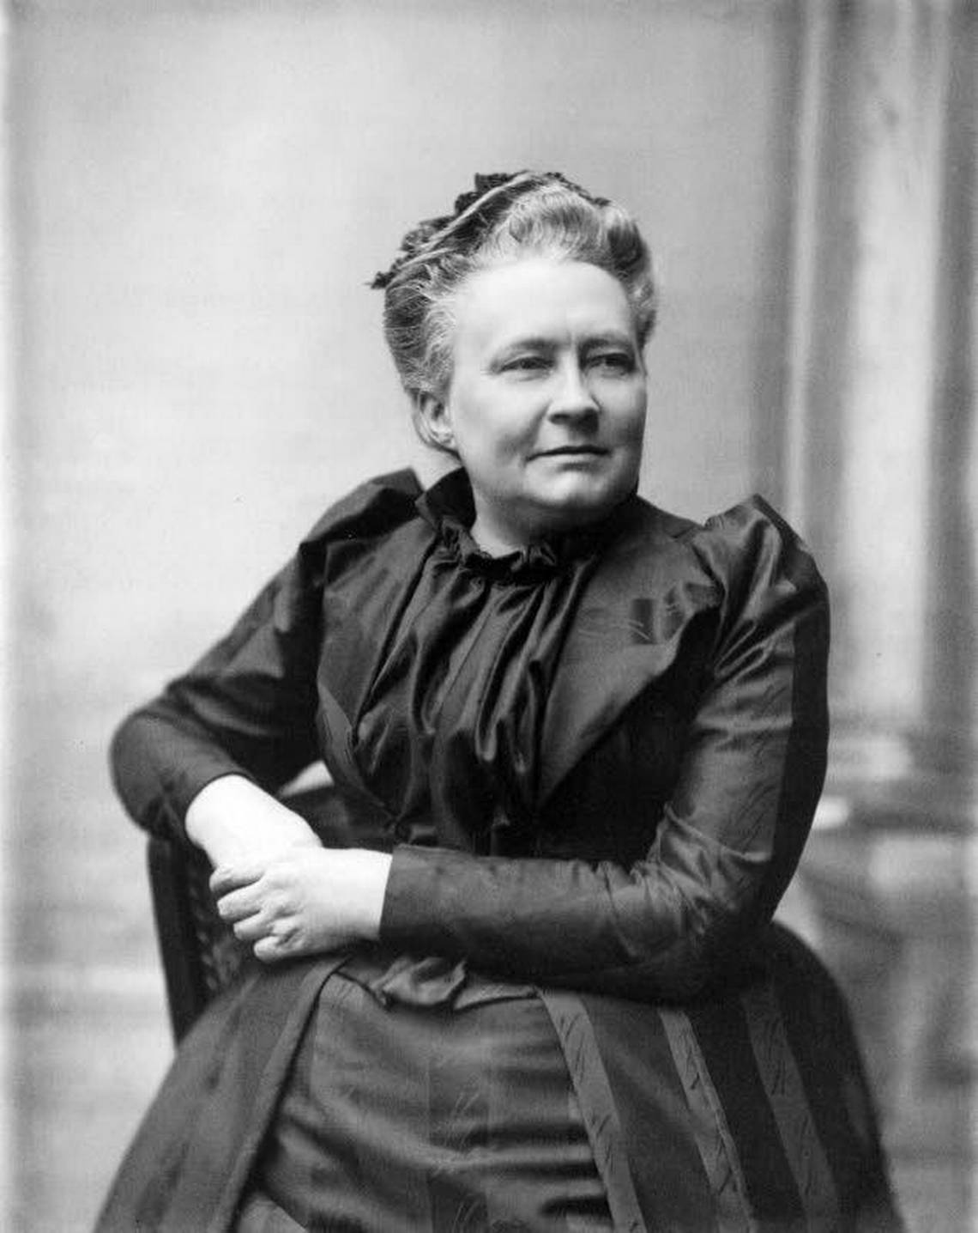
Realismus ve Finsku
programově od 80. let 19. století
  mladofinové kolem Päivälehti (dnes Helsingin Sanomat)
  X
  starofinové/ kolem Uusi Suometar/Uusi Suomi
kansankuvaus x vlivy ze zahraničí (Ibsen, Bjørnson, Lev Tolstoj)
literární salóny – dva v Kuopiu:
  „Škola Järnefeltových“
  Salón Minny Canth
Minna Canth (1844-1897)
  Dělníkova žena (Työmiehen vaimo, 1885), Děti smůly (Kovan onnen lapsia, 1888), Pastorova rodina (Papin perhe, 1891)

